Slide 1
память о Чесме и Ильине
МОУ Лесная средняя школа
Лесного района Тверской области
Работа учителя истории
Остроумовой Светланы Петровны

Slide 2
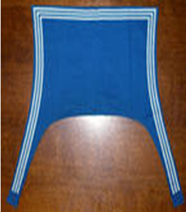
Матросский гюйс… Что означают три белые полоски на матросском воротничке? Моряки уверены, что означают они главные победы русского флота: Гангут, Чесму и Синоп.

Slide 3
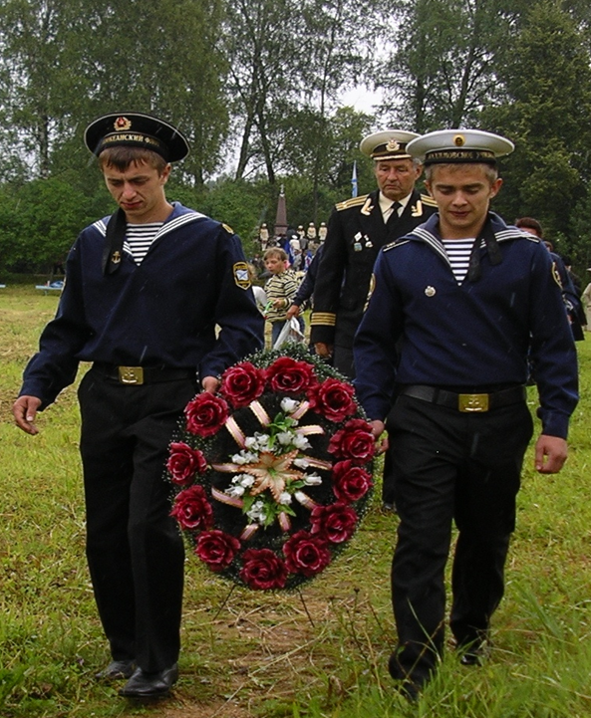
С полным правом мы, тверяки, можем считать, что своей формой русские моряки обязаны и нашему земляку, уроженцу Лесного района Тверской области, - лейтенанту флота Российского Дмитрию Ильину.

Slide 4
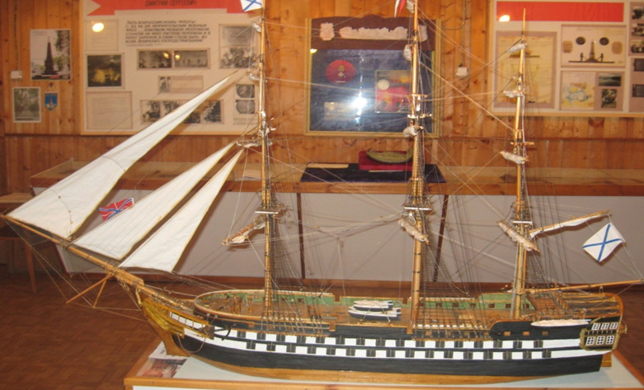
Макет корабля «Гром», на котором служил Д.С.Ильин. Создан учителем технологии и ИЗО Лесной средней школы Цветковым А.А.
Именно Ильин был командиром того самого корабля брандера, который летом 1770 года дотла спалил турецкий флот в Чесменской бухте.

Slide 5
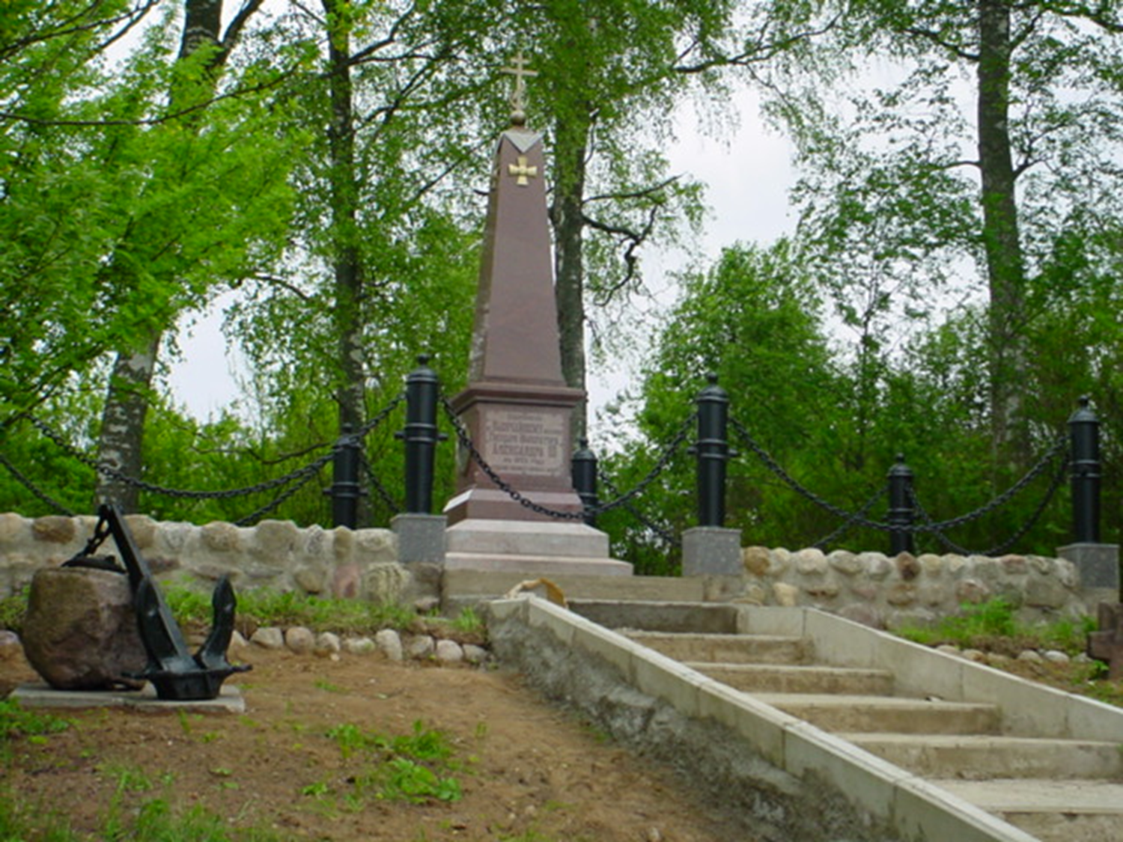
Лет 15 – 20 назад мало кто знал о памятнике, поставленном в 1895 году по повелению Александра III на берегу Застижского озера в Лесном районе Тверской области на границе с новгородскими и вологодскими землями.

Slide 6
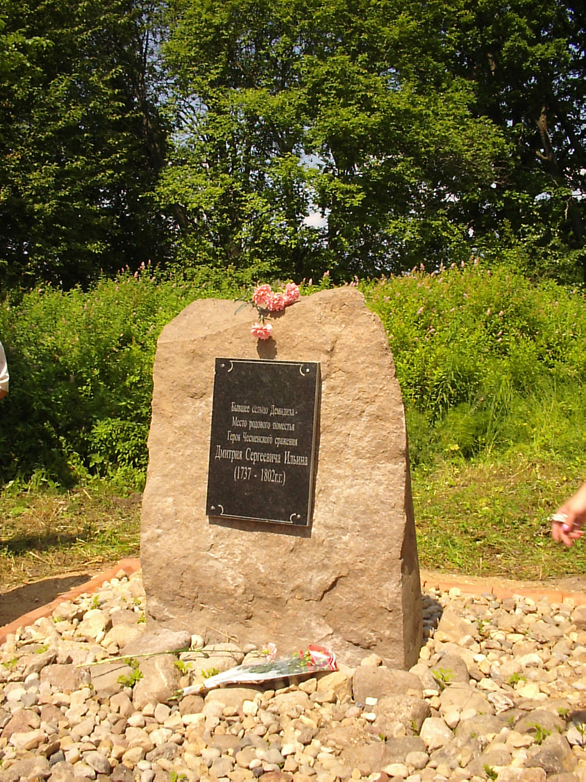
На плане – схеме местности вокруг памятника четко отмеченным оказалось сельцо Демидиха с домом- усадьбой Ильиных.
Памятный камень на месте дома – усадьбы
Ильиных в с.Демидиха

Slide 7
Из биографии Д. С. Ильина
Ильин Дмитрий Сергеевич
1737 – 1802
Родился в семье небогатых дворян Тверской губернии
1759 – поступил в Морской корпус кадетом
1761 – произведен в гардемарины
1764 – произведен в мичманы
1769 – произведен в лейтенанты
1770, 26 июня – в Чесменском сражении командовал брандером, который поджег весь турецкий флот

Slide 8
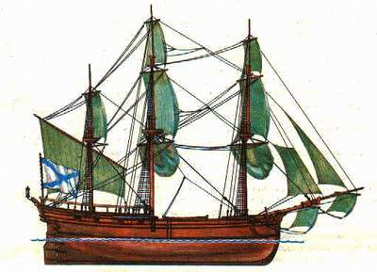
Брандер – это небольшое судно, наполненное легко воспламеняющимися и взрывчатыми веществами, предназначенное для поджога неприятельского судна.

Slide 9
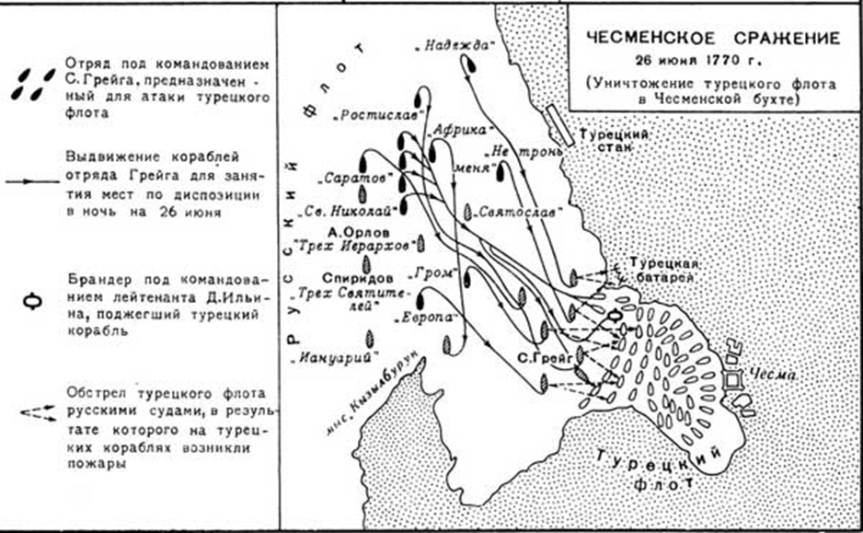
Карта Чесменского боя

Slide 10
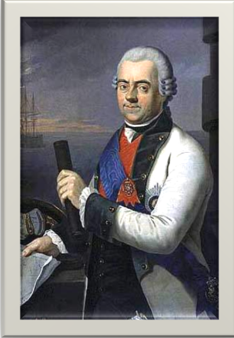
«Слава Богу и честь Российскому флоту!- писал в Адмиралтейств – коллегию адмирал Спиридов.
«С 25 на 26 неприятельский военный флот атаковали, разбили, разломали, сожгли, на небо пустили и в пепел обратили, а сами стали быть во всем Архипелаге господствующими».
Г. А. Спиридов

Slide 11
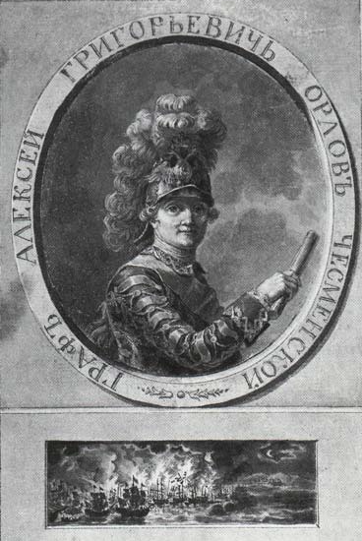
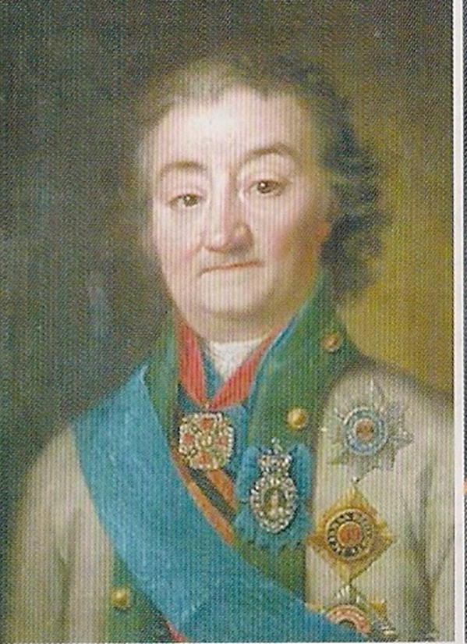
Граф Алексей Григорьевич Орлов - Чесменский

Slide 12
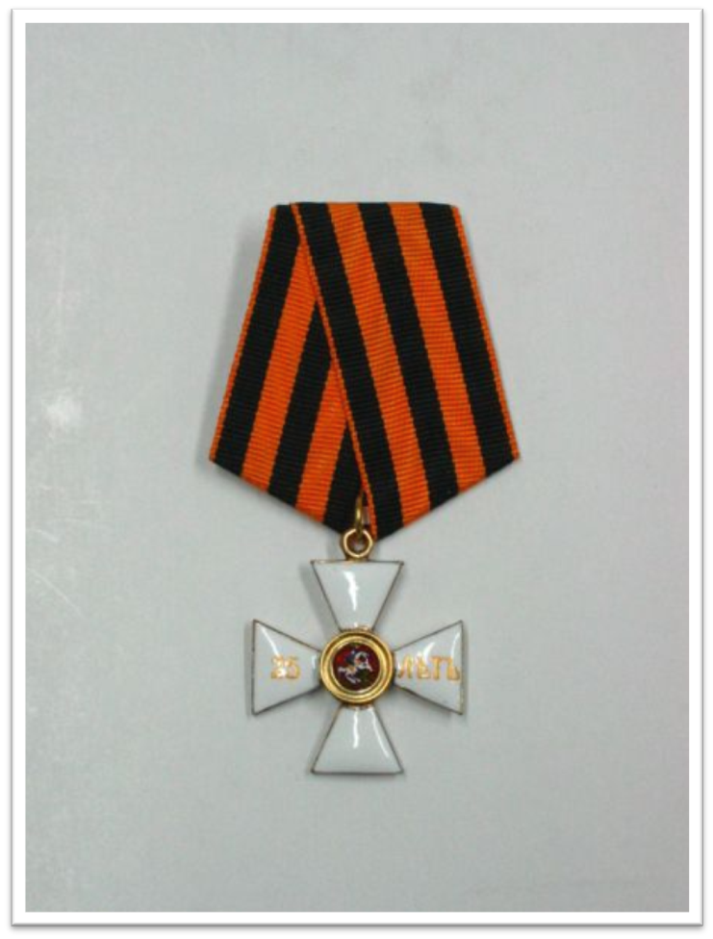
За свой подвиг Святых Георгиев IV–й степени были удостоены командиры всех 4 – х брандеров: Ильин, Дугдель, Меккензи, Гагарин.

Slide 13
Из биографии Д. С. Ильина
1774 г- произведен в капитан – лейтенанты, командирован под Нарву.
1775 г.- произведен в капитаны 2- го ранга за отличие в Чесменском сражении.
1777 г. – уволен в отставку в чине капитана 1 – го ранга, поселился в своем имении Демидиха в Новгородском уезде.
1802 , 19 июля умер в своем имении, похоронен при церкви Успения Богородицы в селе Застижье Новгородского уезда.

Slide 14
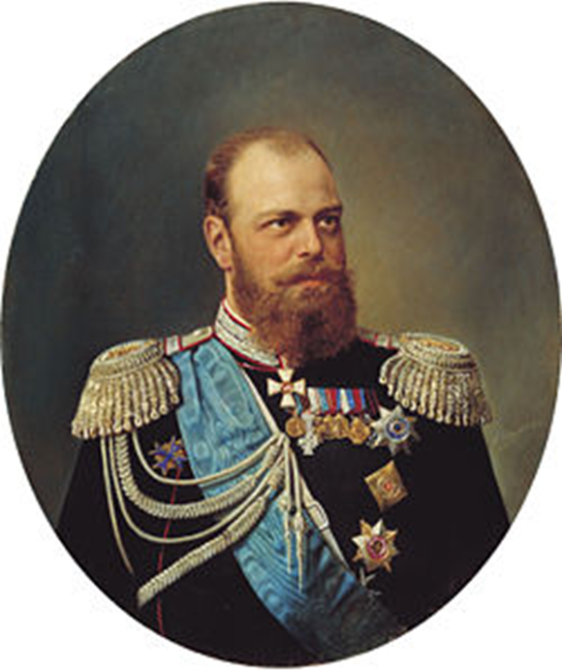
В 1895 году по повелению Александра III
открыт памятник на могиле Д. Ильина
в с.Застижье Новгородского уезда.

Slide 15
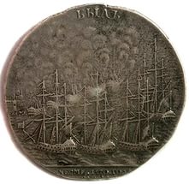
Память о Чесме и Ильине
Чесменский бой имел огромное военно- стратегическое значение.
В память о Чесме была выбита медаль с лаконичным названием «Был».

Slide 16
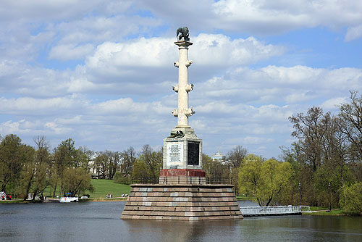
В память о Чесменской битве в Царском Селе установлена Чесменская колонна.

Slide 17
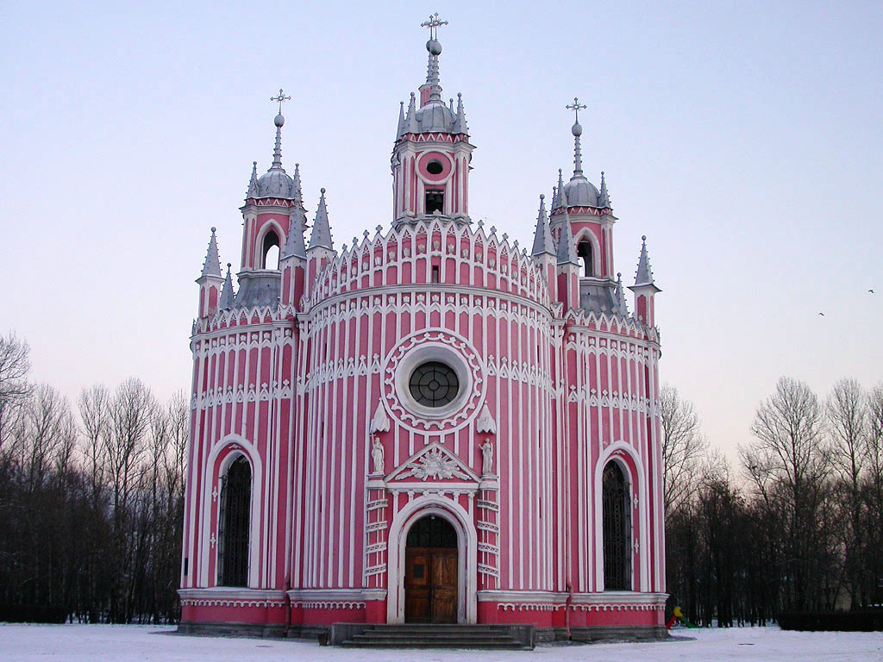
В честь этого события была построена Чесменская церковь в Санкт- Петербурге.

Slide 18

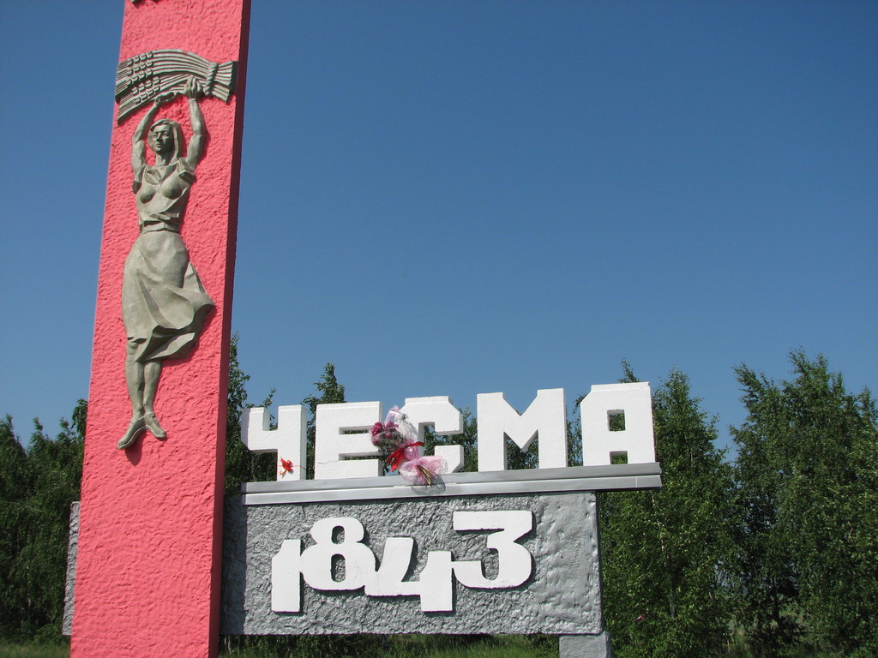
В Челябинской области находится село с историческим названием - Чесма.

Slide 19
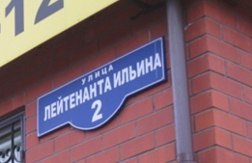
Одна из улиц города Твери носит имя лейтенанта Ильина.

Slide 20
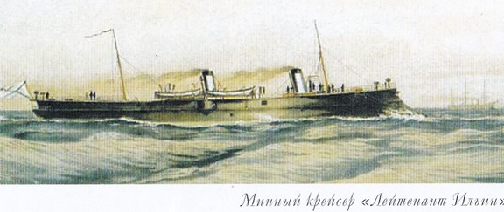
До 1886 года, когда новый быстроходный минный крейсер – неизвестно, по чьей инициативе, получил название «Лейтенант Ильин», подлинный герой Чесмы лишь два – три раза упоминался в записках участников Архипелагской экспедиции.

Slide 21
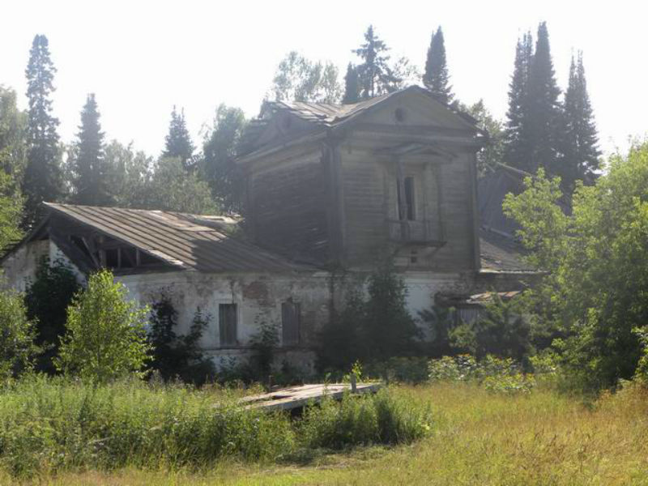
Дом – усадьба Лодыгиных в с. Алексейково Лесного района Тверской области
Семейство Лодыгиных можно с полным правом назвать «коллективным» ангелом – хранителем памяти о Дмитрии Ильине на протяжении всего XIX столетия.

Slide 22
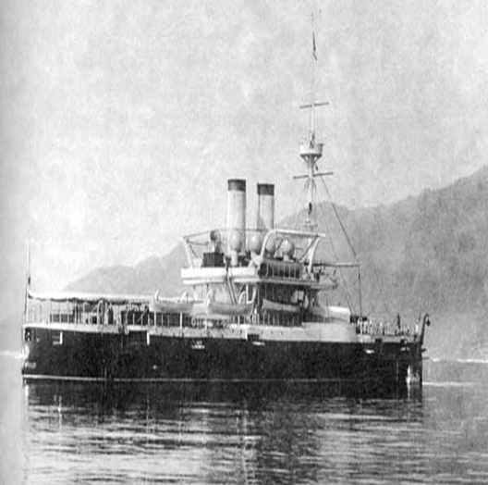
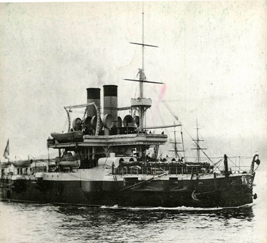
Броненосец «Чесма»
Миноносец «Лейтенант Ильин»
В названиях многих морских судов сохранилась память о событиях далеких лет.

Slide 23
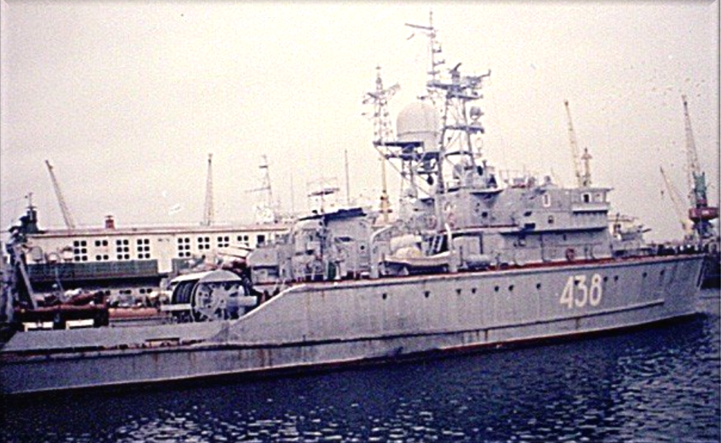
Базовый тральщик «Лейтенант Ильин»
В 2001году подписан договор об установлении шефских связей с кораблем . В 2004 году делегация молодежи Лесного района Тверской области из 40 человек побывала на корабле.

Slide 24
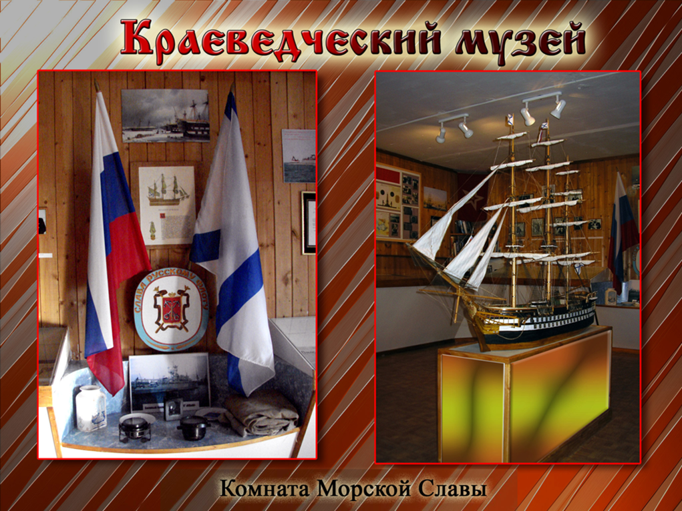
В Лесной средней школе создан краеведческий музей с комнатой «Морской славы».

Slide 25
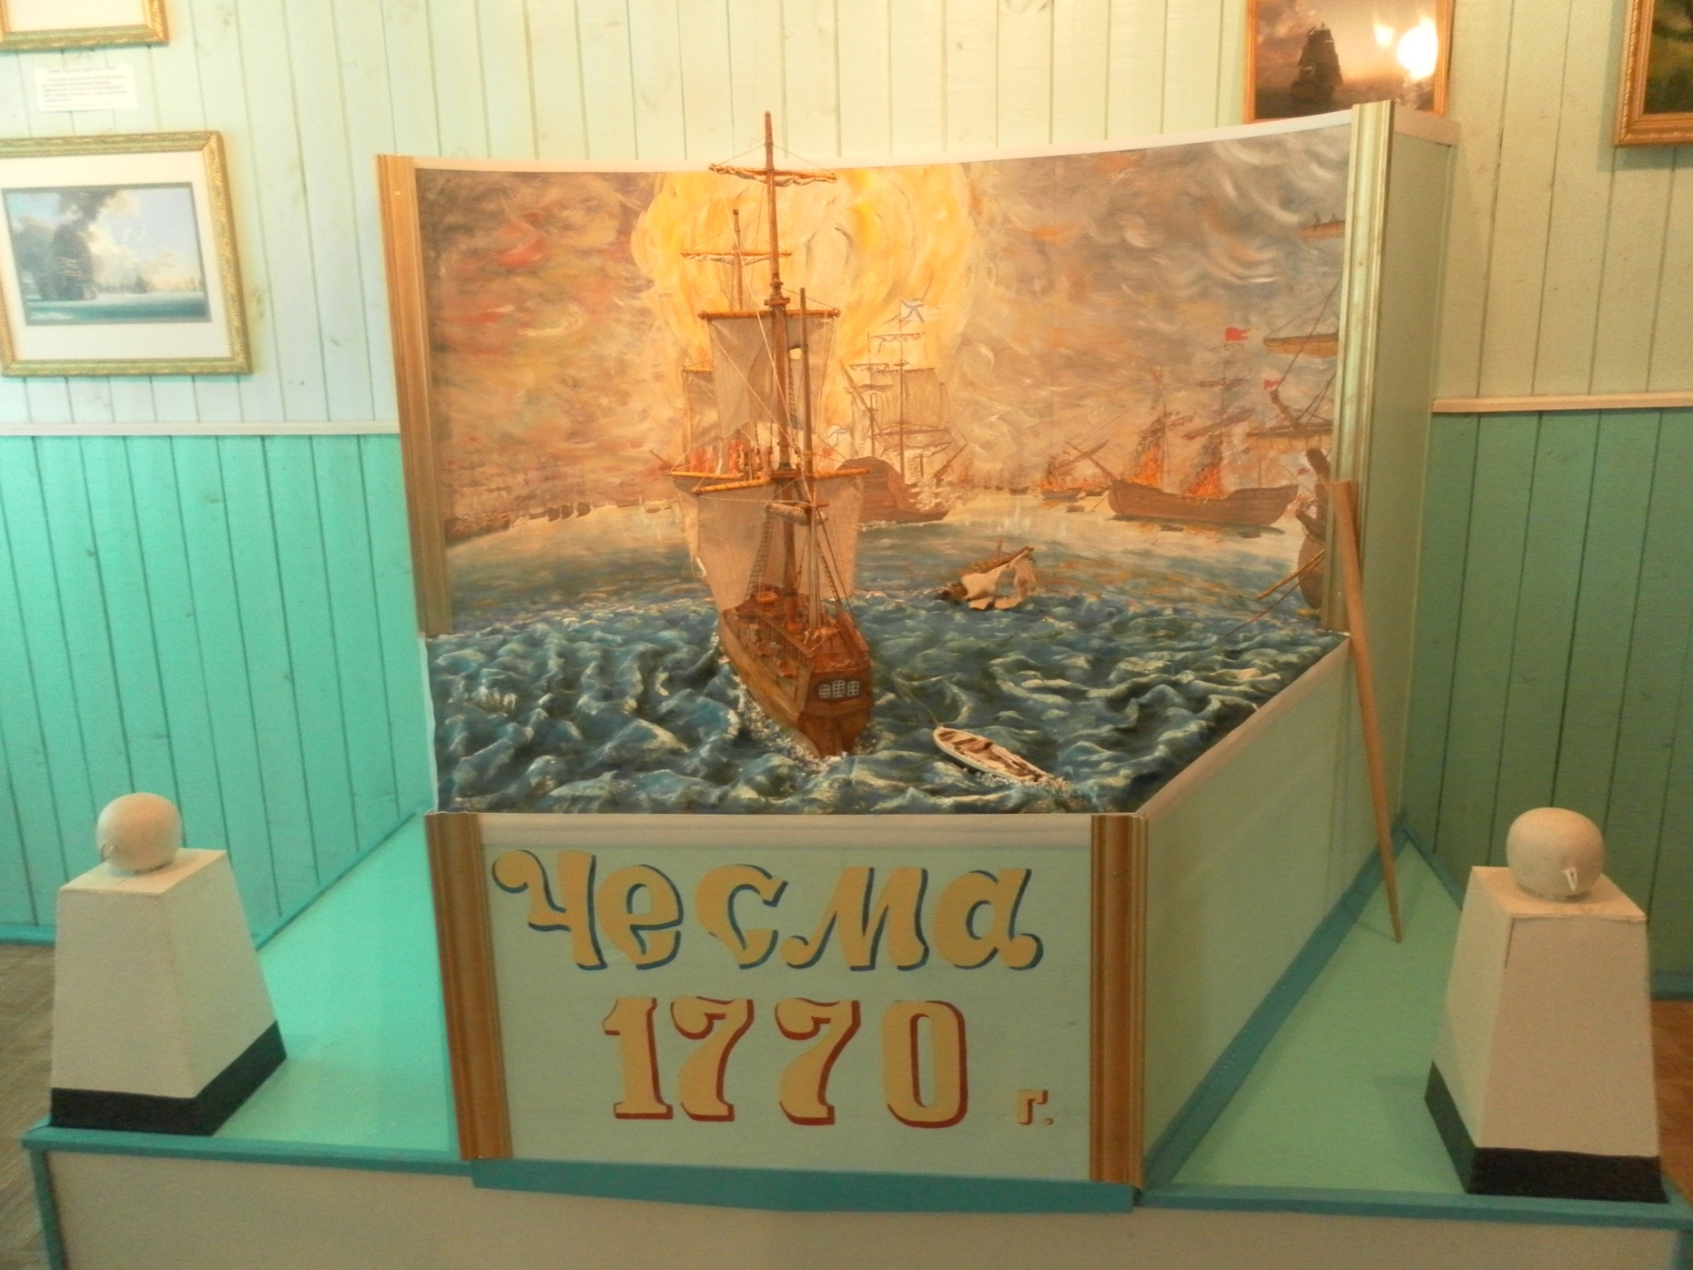
Экспозиция создана учителем технологии и ИЗО Цветковым Андреем Андреевичем.

Slide 26
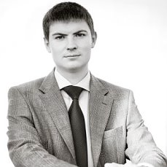
Подвиг героя-земляка, его судьба, нашли отклик в сердце Александра Жигалова (выпускника Лесной школы) .
....Это-подвиг вечный и живой!
Это-дух победы и свободы,
Это-человек всего один!
Это-тот, чьи вечны будут годы!
Это-наш земляк, герой Ильин!...
«БЫЛЪ»
А. Жигалов
Автор поэмы «Былъ»

Slide 27
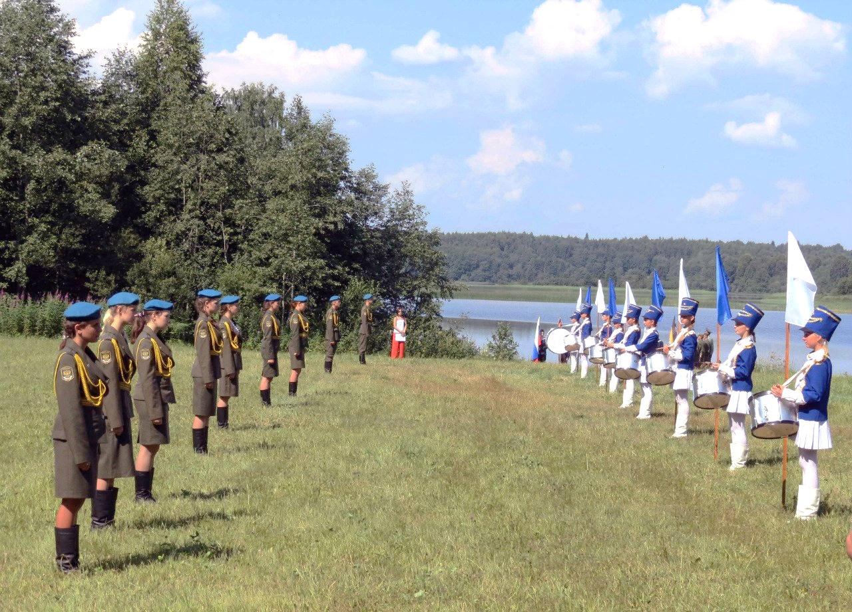
Село Застижье Лесного района
7 июля — День победы русского флота
над турецким флотом в Чесменском сражении.
День воинской славы России

Slide 28
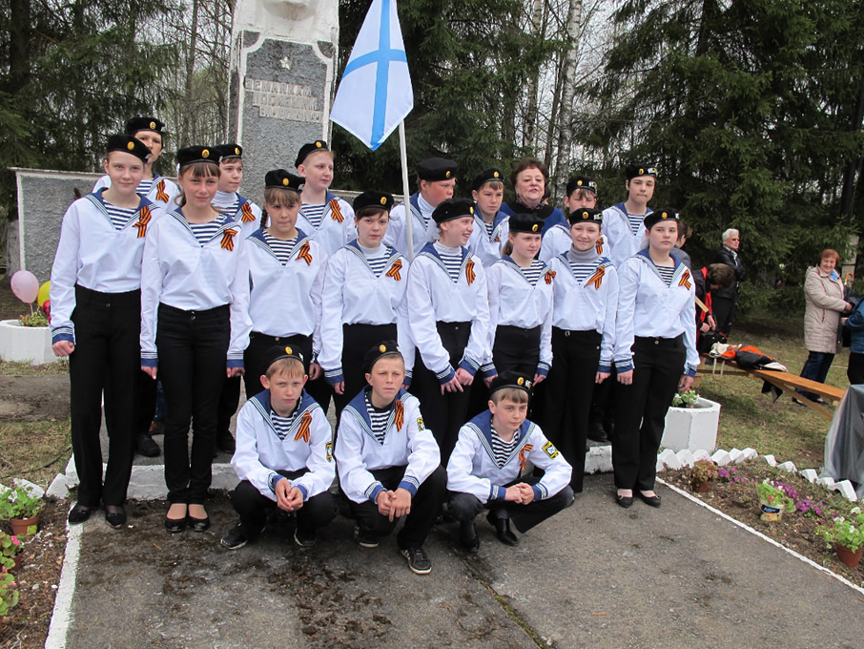
В 2013 году в Лесной средней школе создано общественное объединение школьников - "Георгиевский класс" из детей двух параллельных 6-х классов. Руководитель - Андреева О.А., Заслуженный учитель РФ.

Slide 29
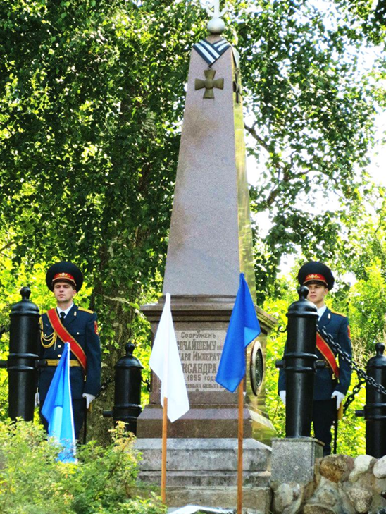
Мы гордимся, что именно наша Тверская земля, Лесной район, – родина выдающегося человека, сыгравшего решающую роль в этом важнейшем сражении, изменившем расстановку сил на Черном море, после которой оно стало открытым для наших судов.

